Slide 1
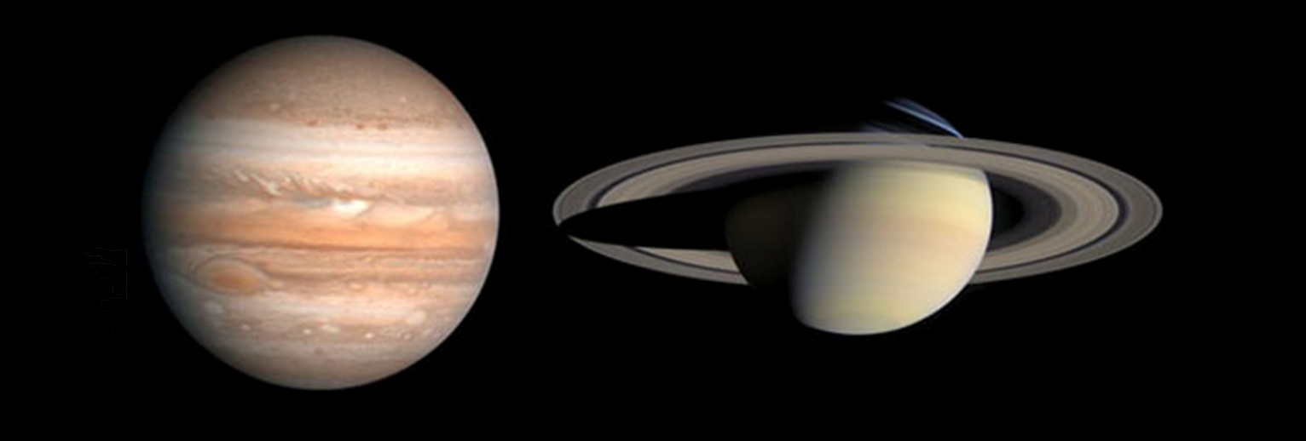
KOSMOS & PSYCHE
Die Aufstiegsaufgaben des
Jupiter-Saturn-Zyklus & deren Klippen

Slide 2
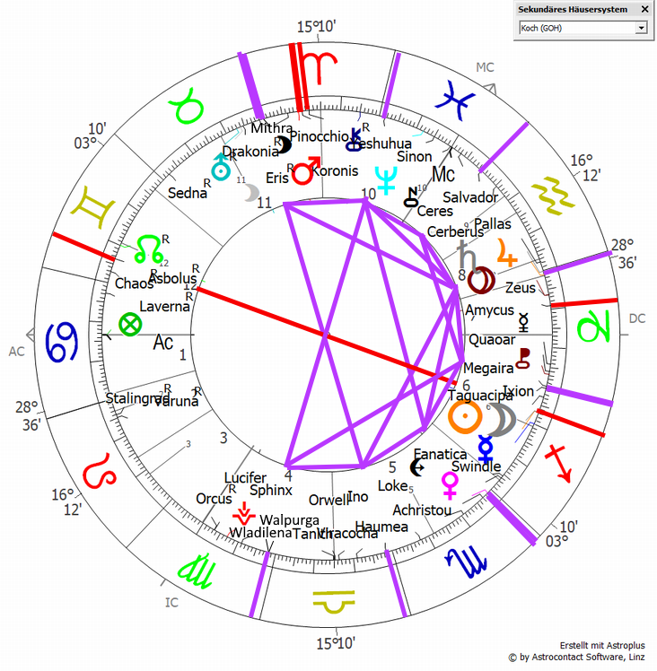
SoFi 14.12.2020, 16:36 UT, Berlin

Slide 3
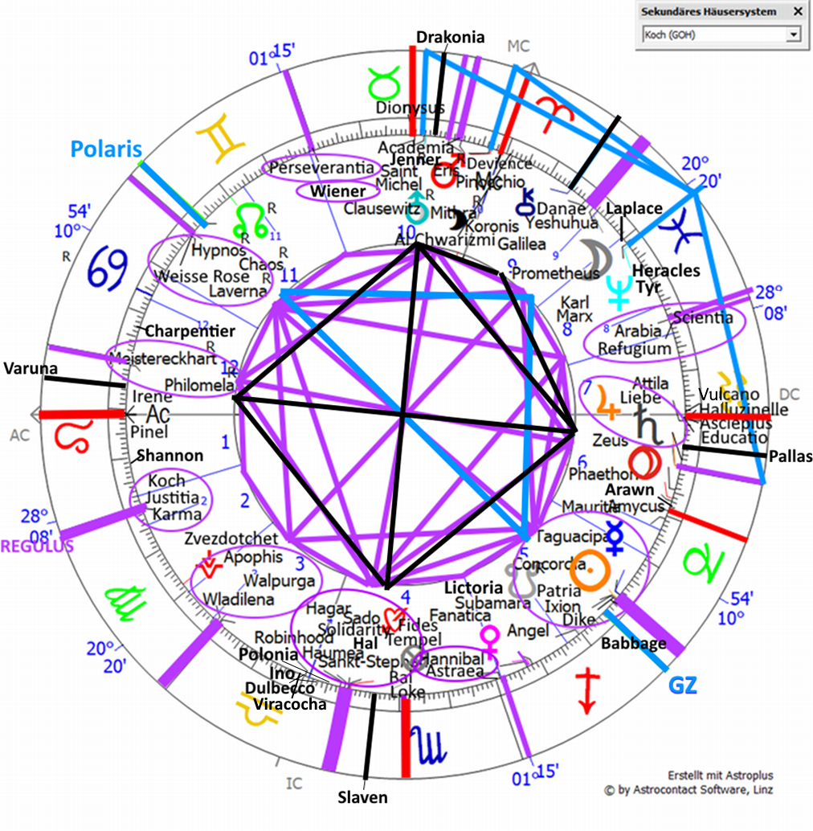
Jupiter-Saturn-Konjunktion 21.12.2020, 18:20 UT, Berlin auf 0°/ 5°

Slide 4
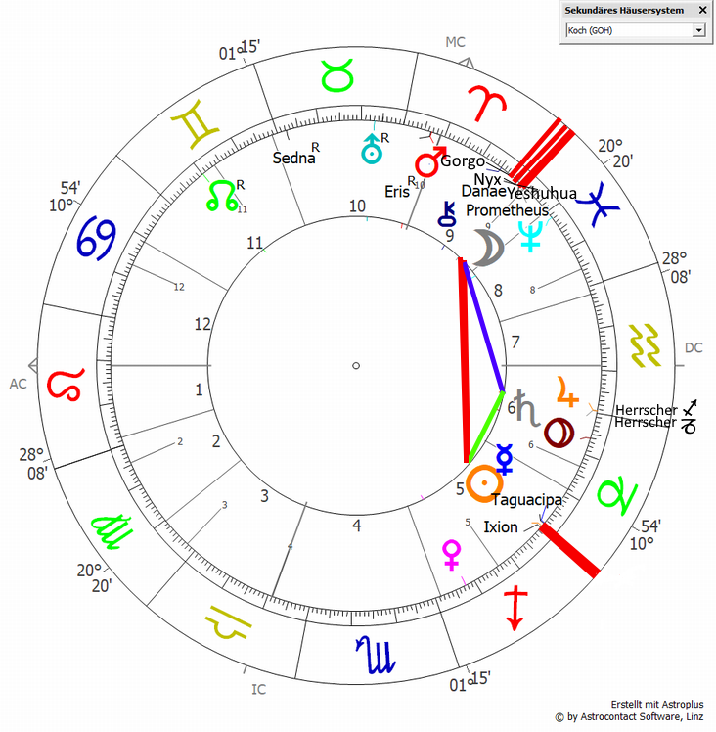
Die Reise des Jupiter-Saturn-Zyklus` psychologisch auf den Punkt gebracht
Die für die Persönlichkeit wichtigsten Konflikte sind die Himmelskörper im eigengesetzlichen Steinbock-Sonne / -Merkur im Vater- / Individuationshaus 5 im Qua. zum zuerst fehlenden Fische-Mond (in Mitteleuropa Herrscher von 12 im expansiven Sinnsuche- / Auslandshaus 9): das ist vor allem der Schütze-Ixion, aber auch Steinbock-Taguacipa, Prometheus, Yeshuhua in Fische sowie Danae, Nyx und Gorgo im Widder.
Die ixionische Ablehnung und Ungeborgenheit (schon im Mutterleib) durch die zum Opfer gemachte, ungreifbare Mutter (Fische-Mond) führt zu einem global bzw. moralisierend (Schütze-Steinbock-Übergang) überkompensier- ten Einzelkämpfertum von Ixion-Sonne (oft in der Auseinandersetzung mit mörderischen Vaterkonflikten), wodurch man sich kämpferisch reifend, aber tiefer motiviert zur Seelenumhüllungssuche / Muttersehnsucht auf den Fortschrittsweg (Prometheus) begibt oder mittels des Jesus-Vorbilds / der Jesus-Hilfe (Yeshushua 29°59 Fische) Erlösung von aller Menschenver- derbnis (Taguacipa) in einer Nachtmeerfahrt der Seele (Widder-Danae / Nyx) durchlebt und dort auf die klärende Heilungsaufgabe von auch (brüder- lichen) Täter-Opfer-Traumata Taguacipa-Merkur Qua. Gorgo stößt.
Dieses Meisterschaftsquadrat treibt dann in Sextil / Halbsextil zu einem Auf- stiegs-Erfahrungsweg bzw. einer gesellschaftlichen Erneuerung auf Jupiter-Saturn auf 0° Wassermann an. So erhält man das in der Vergangenheit Vermisste durch das Divine Feminine / die göttliche Mutter das Ersehnte von vorne auf dem Weg. So bildet sich zusehends eine kosmisch zukunftsvertrauende neue Gesellschaft.

Slide 5
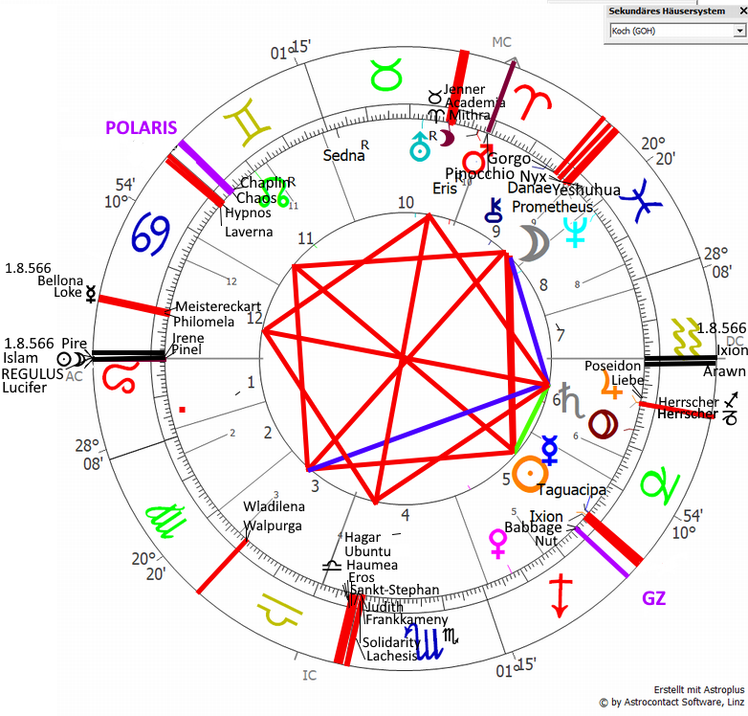
Politische Übernahme des Islam-Kommunismus-Feminismus
Der politische Rahmen des Zyklus in Berlin bzw. D umfasst: Pinel (befreite die Verrückten aus den Gefängnissen, ‚Freiluftpsychiatrie‘) und die Friedensgöttin Irene bestimmen den AC in Berlin / Deutschland – im Hintergrund wirkt aber die Kontrolle der auf Regulus herrschenden luciferischen Waisenkind (Pire)-Anhänger des Islams (vom 1.8.566), die sich zum vom Ausland her eindringenden kriminellen Machtgruppen (in Opp. Ixion-Arawn entern den DC) zusammenschlossen. Auf dem MC regiert die Lügenmarionette Pinocchio in exakter Opp. Mars-Pinocchio- Ixion von Merz in Opp. zum enteignenden Räuber mit Hilfe von zeitgemäßen Gerech- tigkeitsparolen Robinhood auf dem IC.
Sonne Konjunktion der kämpferisch reviereindringende Ixion und der große Täuscher Taguacipa (in Opp. Mars-Uranus am 1.8.566) hat in Opp. eine hypnotische Suggestion der Kriminellen, dass jeder Schutz braucht (Laverna-Hypnos) was im T-Qua. auf den Hexenwahnsinnssturm der Walpurga und dem Kommunismus Wladilena antreibt.
Ein zulaufstarkes (Haumea) Chaos-Agglomerat von Islam (Hagar), kriminellen Täuschern (Ixion, Taguacipa, Laverna, Hypnos), Kom- munisten (Wladilena, Solidarity), Gay Activism, LGTBQ (Frankkameny), herrscherköpfenden Feminismus (Judith, Int. Lilith), Geheim- bundsteuerung (dunkler Mithras) unter dem Mantel des neuen Islamkommunismus (2 luciferische Ursprungscharts) nach Mamdani- Ausbildung (Epstein-Zögling) Eralps der Linken. Der von Juden gestei- nigte christliche Ur-Märtyrer Sankt-Stephan (Expressfahrstuhl zu Gott hoch) könnte eine antijüdische Note beitragen. Im Hintergrund entfaltet sich in Opp. zu Jupiter-Saturn ein bösartig tricksendes, neidisch unter- gangsbringendes (Loke), zum Kampf blasendes (Bellona) islamisches Denken und Reden LÖW-Merkur T-Qua. SKO-Pallas des Islamcharts vom 01.08.566. Viele haben sich von vernebelnder Propaganda täuschen lassen und werden in einer sehr unliebsamen Welt aufwachen, welche völlig disparaten, kri- minellen, luciferischen, zerstörungsbringenden Eroberungskräfte ohne aufbauendes Produktivpotenzial sich hier heimlich islamgesteuert zur Plünderung der Kassen zusammengeschlossen haben = Alles eine wassermännische Gruppenbildung vormals Verrandeter zur Gesellschafts-Herrschaftsübernahme.

Slide 6
Der vielschrittig vorbereitete befreiende Aufstieg auf 0° Wassermann
Der Übergang von der Top-Down-Unterdrückung in die freie Gleichheit
31.12.1980 Luftepochen-Chart mit Mars 0° Opp. Löwe-Orcus 0°
01.04.1995 / 12.01.1996 Uranus 0° Wassermann
29.01.1998 / 28.11.1998 Neptun 0° Wassermann
31.03.2020 Mars-Saturn 0° Wassermann
21.12.2020 Jupiter-Saturn 0° Wassermann mit karmalösendem, kosmischem Gesellschafts-Fokus auf Neptun-Directio Solaris (Quadrat Mondknoten) = Jupiter-Saturn / Uranus-Saint Michel
23.03.2023 / 20.01.2024 / 19.11.2024 Pluto 0° Wassermann
plus Ingresse von Uranus 07.07.2025 / 26.04.2026 und Sedna 15.06.2023 / 27.04.2024 in die Zwillinge
plus Neptun in der Halbsumme Uranus / Pluto 2023 – 2027, lange im globalen Quadrat zum GZ und zu den 4 kardinalen Weltpunkten

Slide 7
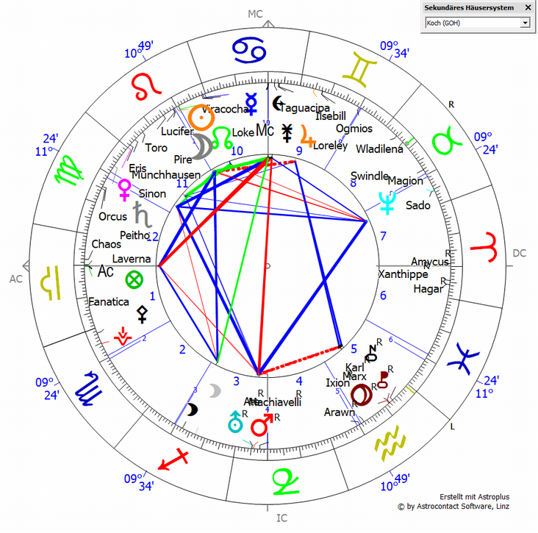
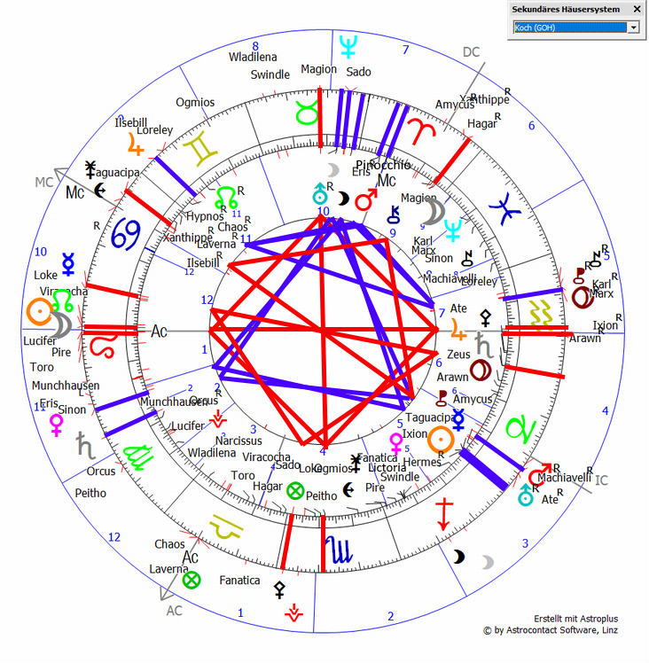
Links: Islam-SoFi 01.08.566, 07:17 UT, Mekka – Rechts: Jupiter-Saturn-Konj. 21.12.2020, 19:20 MEZ, Berlin (innen) – Islam-SoFi 01.08.566, 7:17 UT (außen) dominierende Aktivierung des Zyklus in Berlin

Slide 8
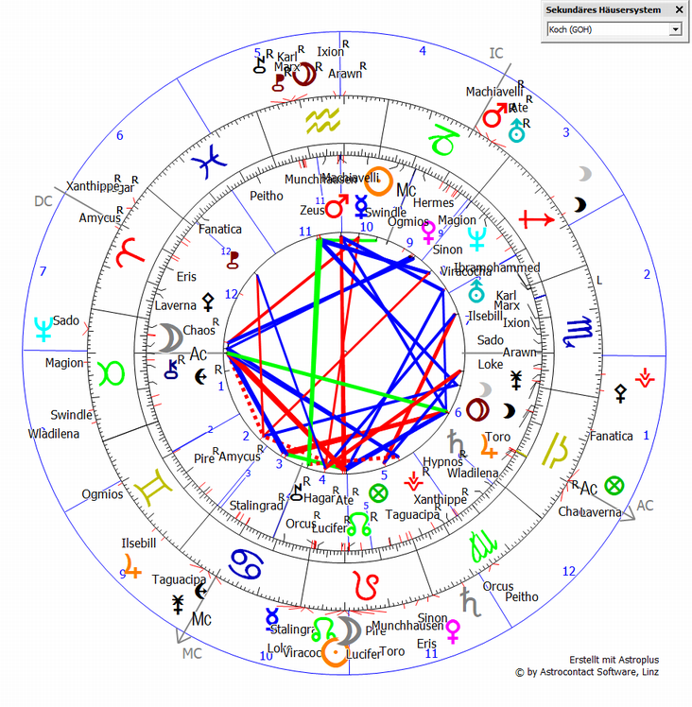
Elif Eralp 14.01.1981 o.Zeit auf 12 h gest., München (innen)
- Islam-SoFi 01.08.566, 07:17 UT, Mekka (außen)

Slide 9
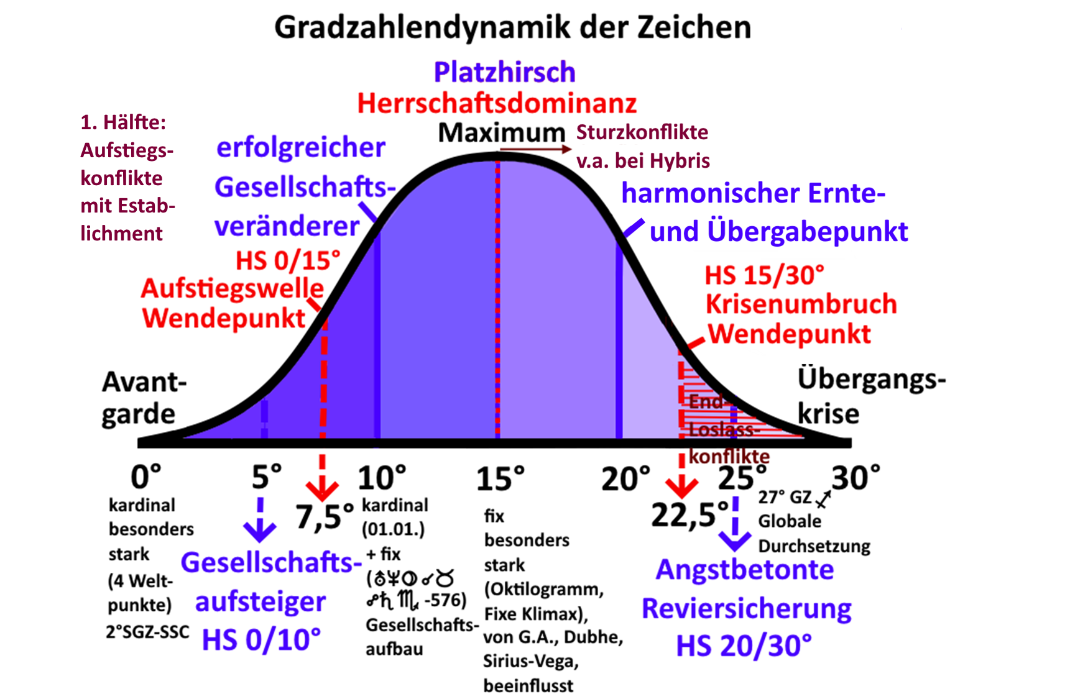
Beharrend fixierende Charaktere halten bis zum Ende des Zeichens an der Gewohnheit der lange angesammelten Zeichenenergie
fest, auch wenn an sich keine neue bzw. expansive Dynamik mehr
darin ist, radikale Charak-
-tere gehen dann in den
angstschürenden End-
krisengewinnler-
Raubmodus über.

Slide 10
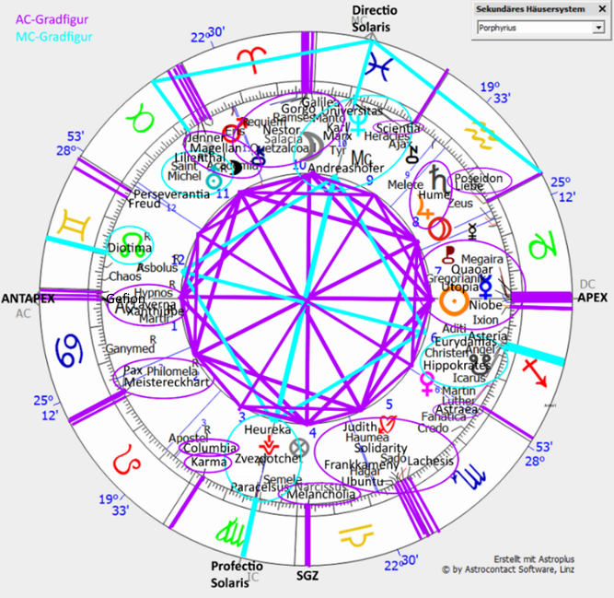
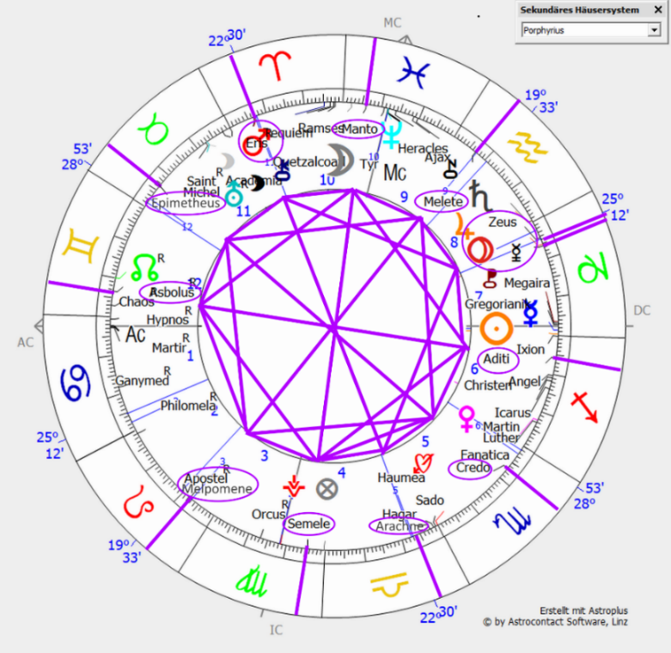
Jupiter-Saturn-Konjunktion 21.12.2020, 18:20 UT, El Medano

Slide 11
Longplayer – Cards im immer wieder neu gemischten Kartendeck
Uranus-Neptun-Pluto-Gesellschaft- / Religionsaufbau-Zyklus Opp. Saturn -576 auf 10° fix STI
Christentum-SoFi 29.04.-06 auf 5° fix STI-SKO + veränderlich FIS-JUN + Jupiter-Saturn-Konj. FIS
Luciferische Islam-SoFi 01.08.566 auf Regulus (+ Hedschra-SoFi 14.07.622) Erd-Großtrigon auf 7,5°, NM-Lucifer-Pire 10° LÖW fix OPP Ixion-Arawn + AC-MC Mekka 10° kardinal und Pluto-Pholus-Karl Marx-Nessus 22,5° WAS
1000-jähr. globales Neuschöpfungshoroskop PLU-Chaos-JUP 10.08.1483 10° kard. WAA SXT SCH-NEP TRI Quaoar
800-jähr. massenmediales Feuerepochenhoroskop 18.12.1603 auf 7,5° veränderlich SCH QUA JUN-NEP, VM + PLU OPP Hypnos auf 25°, MER-ORC OPP Nessus-Haumea auf 5° SCH-ZWI
Computer-Neumond Schickards 27.07.1623 mit sehr enger Sonne-Jupiter = Saturn / Uranus-Konj. 03.08.1623 auf 10° fix LÖW ab 1. NEP-PLU 02.08.1891 durch 0/1-Digital-Archetyp Sonne-Mars-Chiron LÖW aufgegriffen → WWW
Urkapitalismus-Venus-Mars-SoFi 06.11.1771 mit Erdgroßtrigon-Drachen Uranus-Neptun-Pluto auf NM-Venus-Mars SKO um 15°
Erdepochenhoroskop 17.07.1802 auf 5° veränderlich JUN Opp. Pluto-Arawn-Ilsebill FIS 7°
Kommunismus-SoFi 05.05.1818 15° STI SXT Saturn-Pallas 15° WAS mit Neptun-GZ 25° SCH QUA Pluto-Sauron-Chiron FIS 25° SXT Orcus 25° LÖW + Ixion 0° WID
Deutsches Reich-Gründungs-SoFi 22.12.1870 auf SAT 0° STE + MAR OPP Lucifer URA OPP Sado 25-27° kard-verän.
Massenmediale NEP-PLU-Zyklen 02.08.1891 9° ZWI + SON-MAR-CHI 10° LÖW QUA Wiener / 30.04.1892 7,5° ZWI
China-SoFi 22.11.1911 auf MER 27° WAA (TRI ZWI-Pluto) T-QUA URA OPP NEP 25° + JUP OPP SAT 18-19° STI-SKO
New Economy-Venus-SoFi 22.08.1979 auf Regulus 29° fix LÖW mit Yoddrachen URA Opp Chiron = NEP/PLU 15-17°
Luftepochenhoroskop 31.12.1980 10° kardinal WAA Qua. Sonne-Merkur STE
Profitable angsttotalitäre Eliten-Megalügenhypes (Klima, Flüchtlinge, Corona, NGO, 1-Narrativ-Zwang, 15min-Städte) Venus-SoFi 15.01.2010 auf 25° / 5° kardinal STE

Slide 12
Klippen des endgültigen Luftepochenhoroskops
Mundtotmachende (Philomela), lichtvoll Geheimbünde aufdeckende (Mithra), bildende (Academia) Impfverrandungs-Gesellschaftsspaltung (Jenner-Academia-Interpolierte Lilith-Lichtgott Mithra Opp. zulaufstarker ‚solidaritäts‘sadistische Massensog mit Haumea-Sado-Eros-Sankt-Stephan-Solidarity-Hal auf dem Shapley Supercluster) im T-Quadrat zu Jupiter-Saturn - v.a. mittels der ixionisch-taguacipahaften Mörderintrojekte
Umgang mit den global rechthaberischen Einzelgängerüberlebenskämpfen aufgrund der mütterlichen Ungeschütztheit / den Mordintrojekten Ixions
Die Herrschaft des menschenverderbenden, klettenhaft rächend zerstörungsfixierten Täuschers Taguacipa und dessen Lichtkanal-Heilung
Das kriminell-hypnotisierende, sich alles erlaubende, islamkommunistische Kapern der Gesellschaft (Laverna-Hypnos Opp. Ixion-Taguacipa-Sonne T-Qua. Wladilena-Walpurga in Halbsextil / Sextil auf Hagar-Haumea-Sado-Hal Quadrat Jupiter-Saturn auf den Zeichenübergangsgraden)
Heiliger Erlösungsfluß am heiligen Ort durch das Karma in die galaktische Zukunft als Zielbild einer kosmisch neu geöffneten Gesellschaft durch die Halbsumme Jupiter-Saturn / Uranus-Saint Michel = Neptun Opp. Vesta (Quadrat Mondknoten) und in der Halbsummenkaskade einem letztlichen Heiler- und Lehrerantrieb Neptun / Mars = Widder-Chiron
Besonders problematisch: profitabel kriegerisch-drakonisch-überwachend-versklavende Akteure auf den fixen Großkreuz-Gesellschaftsaufsteigergraden 5° Pallas-Drakonia-Varuna-Slaven
Das zerreibende Ausbrennen durch fortgesetzte Seifenblasenaspekte des Wassermännischen bzw. des sich stets zeitgeistaktuell vermarkten Müssenden gegenüber dem erstarrten Erdepochenuntergangs-Widersetzen der SoFi 14.12.2020 zuvor

Slide 13
Der erlösende Auszug vieler Unterweltsgöttern aus der Tiefe
Götter verändern sich - gemäß dem Gewebe der Zeitqualität bzw. der Transite auf die Entdeckungshoroskope ihrer Planeten und Asteroiden
Pluto: ursprünglicher Vater kehrte zurück und er war frei die Unterwelt zu verlassen und wassermännisch um die Welt zu kreisen; stieg die karmische Beziehung mit Persephone verlassend mit der ihn bewundernden Tara auf
Orcus: nach der brüderlichen Versöhnung mit Pluto stiegen alle Selbstmörder im Lichttrichter in den Himmel auf
Sedna: kam an den Strand Teneriffas und bekam zwillingsingresshaft ihre Hände zurück, reicht nun mit vielen flusshaften Lichthänden jeden das für seine Zukunft Richtige
Ixion: war vom Unterweltsrad gestiegen; seine Mutter kam ihn liebevoll annehmend zurück, daraufhin wurde er ein schützend geliebt-seelisches Kind und ließ seine Ungeborgenheitskämpfe um Leben und Tod hinter sich
Arawn: gab seine ganze Arawn-Aufgabe vollendet abgeschlossen ab und stieg mittels Gabriels Hilfe über das Galaktische Zentrum auf zu einer göttlichen wassermännischen Neuaufgabe
Asmodeus: erhielt die Rückerinnerung an sein einst gottgefördertes Königsgnadentum und verließ die Hölle mitsamt allen sexuell an ihn Gebundenen
Lempo: verließ die Todfeindschaften, fügte die obere und die untere Schale der Kalevala-Schöpfungsgeschichte zusammen und wurde traumaüberwindend zum goldenen Ei des heiligen Lebens auf Erden
Taguacipa / Viracocha: heilten ein karmisches Triplett des brüderlichen Energieraubs bei der Tötung durch Viracocha, dann tötete Taguacipa im nächsten Leben Viracocha, machte ihn zum Opfer, bekam aber nicht seine Energie zurück; sie lösten nun ihre gegenseitigen energiewegnehmenden Haken und bekamen die eigenen Lichtsäulen zurück, Taguacipa in vollster Lichtkraft, Viracocha in vollster Erdungskraft
Cyllarus / Hylonome erlösten die Kentaurenpaar-Todesszene bei der Lapithenhochzeit und kamen wieder zusammen; ich verheiratete sie auf ihren Wunsch hin auf Erden, danach halfen sie sich gegenseitig wie Engel in den Himmel kreiselnd und nahmen ein ewiges Liebestor auf dem Shapley Super Cluster auf 29° Waage ein

Slide 14
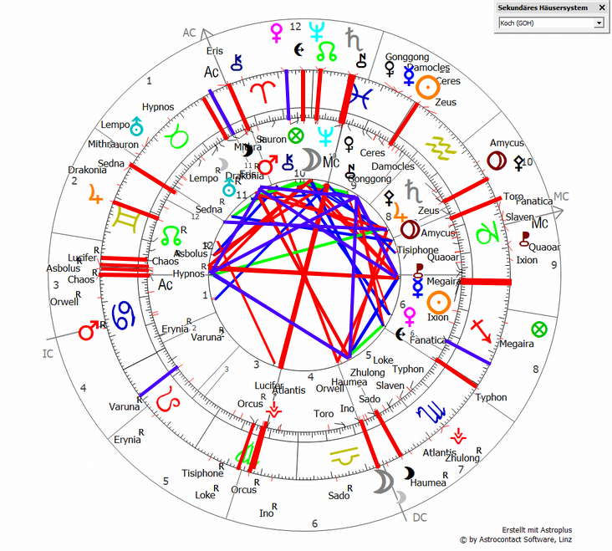
Jupiter-Saturn-Konj. 21.12.2020, 19:20 MEZ, El Medano, E (innen) – Ixions Mutterliebesheilung 17.02.2025, 10:29 GMT, El Medano, E
Der seelenneuerschaffende T-Krebs-Chaos kam auf den Krebs-AC an, die himmlisch geführt heilenden T-Neptun-Nordknoten auf den Mond im Quadrat Ixion-Sonne. T-Widder-Venus stand im fließenden Trigon zur Schütze-Venus.
Die hier befreite Wassermann-Pallas als Wandlung zum Frieden kam auf der Jupiter-Saturn-Konjunktion an, T-Sonne stand im Halbsextil zu Jupiter-Saturn und im Sextil zu Ixion-Sonne. T-Saturn-Nessus in Fische stand in himmlisch verzeihender schützender Verantwortung auf dem Neptun-MC in Opp. zum das Fragmentierte heilenden T-Orcus auf Vesta-IC. Der T-Waage- Mond umhüllte liebevoll einbettend die Mars-Eris-Stellung.
Diese Synastrie zeigt die ungewöhnlich große Schlüsselfunktion der Heilung des Ixionkonflikts für den ganzen Zyklus an. In der Mutter- schutzlosigkeit (Ixion + Fische-Mond Konj. Prometheus) macht man sich als Einzelkämpfer auf den Weg. Daraufhin wurde aus der Zukunft auf Ixion / unser ungeschütztes Kind zukommend eine himmlische Er- lösung empfangbar als Neptun-Nordknoten auf den Mond kam → Ein Schlüsselmoment des wohl tiefsten Urkonflikts des Zyklus als Ixion von der zurückkehrenden Mutter geliebt den Einzelkampf einstellte und nur noch seine geliebte Geborgenheit genoß – es war wie ein Aufwachen was wirklich wichtig ist: das geheilte Mond-Prometheus Qua. Ixion-Sonne liebevoll und nicht mehr zerstörerisch kosmisch gesellschaftserneuernd auf Jupiter-Saturn antrei-bend. Mach dich auf im umhüllenden Kosmos und finde die geborgene Liebe.

Slide 15
Mythologie von Viracocha und Taguacipa
Ursprung: Der Inka-Schöpfergott Viracocha stieg nach der Legende aus den Gewässern des Titicacasees empor, noch bevor es Licht auf der Erde gab.
Schöpfung: Er erschuf den Kosmos, die Sonne (Inti), den Mond (Mamakilla), die Sterne, Täler, Flüsse und Berge.
Menschen und Giganten: Zuerst formte er eine Rasse von Riesen aus Stein. Da diese ungehorsam waren, vernichtete er sie mit einer großen Flut (Sinfluenz-Mythos). Danach schuf er die heutigen Menschen aus kleineren Steinen oder Lehm.
Wanderschaft: Als einfacher Bettler verkleidet wanderte er durch das Land, lehrte die Menschen Ackerbau, Handwerk und Gesetze, bevor er schließlich über das Meer nach Westen ging und verschwand.
Darstellung: Er wird oft als weiser, bärtiger Mann im langen Gewand mit einem Stab in der Hand beschrieben. In der Inka-Mythologie stehen Viracocha (der oberste Schöpfergott) und Taguacipa (sein trügerischer Diener, Begleiter oder böser Gegenspieler) für ein zentrales Prinzip von Dualität, Ordnung und Chaos.
Taguacipa: Er ist der ständige Begleiter und optische Doppelgänger Viracochas, verkörpert jedoch dessen negatives oder chaotisches Spiegelbild. Während Viracocha versuchte, die Menschheit zu erziehen und Gutes zu tun, wirkte Taguacipa heimlich gegen ihn. Er war ein Trickster, der die Lehren des Schöpfergottes sabotierte, gute Menschen zum Schlechten verleitete und Unordnung stiftete.
Schließlich wurde Taguacipa von Viracocha für seine bösen Taten bestraft. In einigen Versionen des Mythos band Viracocha ihn an ein Floß und überließ ihn den Fluten des Meeres (oder des Titicacasees), woraufhin Taguacipa schwor, eines Tages zurückzukehren, um sich zu rächen.
Diese untrennbare Verbindung aus der Mythologie spiegelt sich heute auch am Nachthimmel wider. Zwei benachbarte Asteroiden im Asteroidengürtel wurden nach den beiden Figuren benannt:
(2738) Viracocha
(2739) Taguacipa

Slide 16
Taguacipa in den Wirkhoroskopen
nahe Krebs-MC Opp Mars-Uranus bei der Islam-SoFi 01.08.566
auf der Sonne beim Neptun-EH 23.09.1846
auf dem AC Opp. Peitho-DC bei Kometen-EH Ikeya-Seki 18.09.1965
Opp. Fische-Saturn beim 1. Uranus-Pluto 09.10.1965
Viracocha T-Qua. Uranus-Pluto-Jenner Opp. Ino beim 2. Uranus-Pluto 04.04.1966 (v.a. Pharma)
auf Stier-Lucifer Qua. NM-Venus / Jupiter der New Economy-Venus-SoFi 22.08.1979
auf Polaris Opp. Hermes-GZ T-Qua. Magion & SXT/TRI JUP bei der 1. Globalisierungs-SoFi 23.09.1987
auf Löwe-Sado Trigon Saturn-Uranus-GZ bei der suizidalen 2. Globalisierungs-SoFi 11.09.1988
auf 9° Löwe Qua. Saturn Tri. Pluto-Chiron im Millenniumschart 01.01.2000, Viracocha auf NEP-Ate-SK
auf Jupiter Opp. Orcus auf der Megalügenhypes-SoFi 15.01.2010
auf ZWI-Chaos-Mond Opp. SCH-Amycus Qua. FIS-Mars-Karl Marx am drakonisch-märtyrerhaften Gutmenschen-Stalingrad des 3. Uranus-Ingress in Widder 12.03.2011 mit FIS Sonne-Swindle Qua ZWI-Virococha
auf KRE-Loke Opp. STE-Pluto-Sinon-Arawn-Slaven-Lamettrie-Shannon beim u.a. KI- / pandemie-faschistischen Pluto Ekliptiktouchdown 24.10.2018
im Qua. Arawn-Sonne-Ceres-Saturn-Pluto am 12.01.2020
auf Sonne-Ixion bei der Großen Konjunktion 21.12.2020

Slide 17
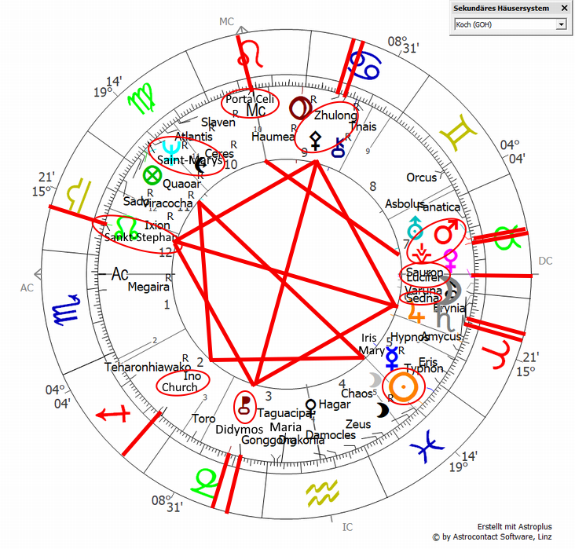
Viracocha 2738 EH, 12.03.1940, 20:37 UT, Konkoly, UNG

Slide 18
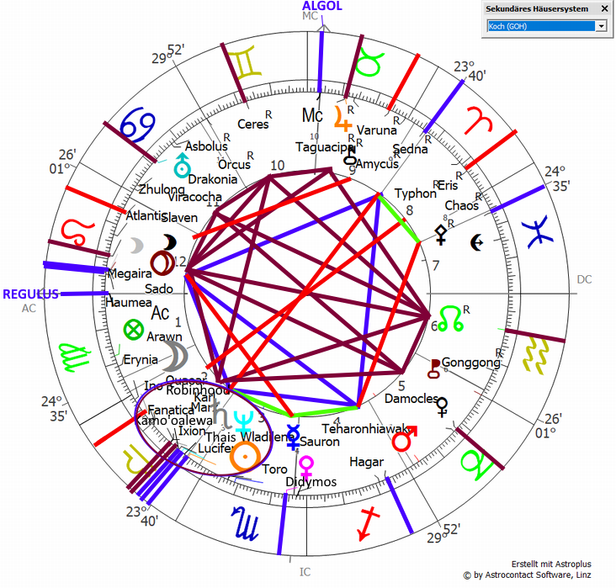
Taguacipa 2739 EH, 17.10.1952, 09:45 UT, Mount Wilson Obs.

Slide 19
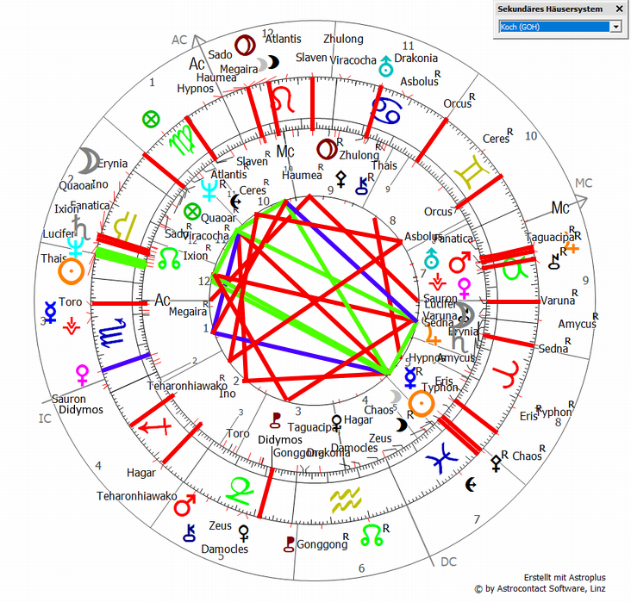
Viracocha 2738 EH 12.03.1940, 20:37 UT, Konkoly, UNG (innen) -
Taguacipa 2739 EH, 17.10.1952, 09:45 UT, Mount Wilson Obs. (außen)

Slide 20
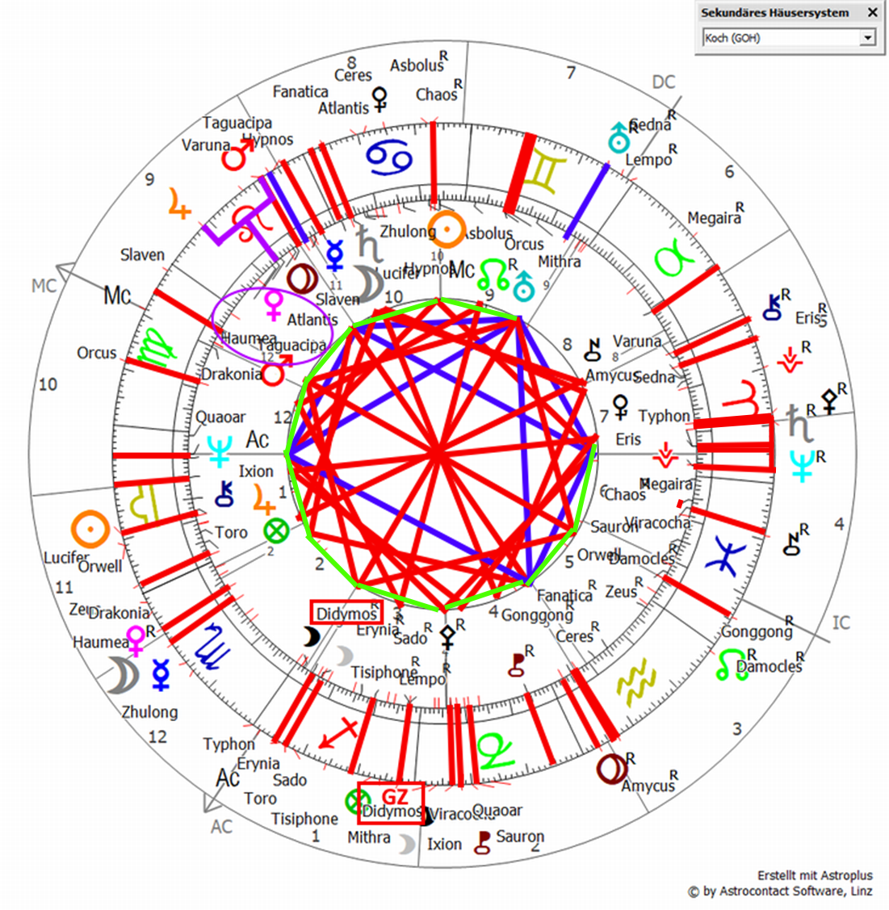
Combin Viracocha EH / Taguacipa EH (innen) – Heilung des Viracocha / Taguacipa-Verhältnisses am 12.10.2026, 11:25 WET/S, El Medano

